Slide 1
UPAYA PENCEGAHAN KORUPSI di pemda
Asep R. Suwandha
KOORDINATOR UNIT KERJA KORSUP PENCEGAHAN
Komisi Pemberantasan Korupsi
Bantul, 26 Maret 2018

Slide 2
KPK dibentuk melalui UU No. 30 tahun 2002 tentang Komisi Pemberantasan Tindak Pidana Korupsi
Pemberantasan Tindak Pidana Korupsi didefinisikan sebagai serangkaian tindakan untuk mencegah dan memberantas TPK melalui upaya koordinasi, supervisi, monitor, penyelidikan-penyidikan-penuntutan dan pemeriksaan di sidang pengadilan dengan peran serta masyarakat. (Pasal 1 UU 30/2002)
Koordinasi
Supervisi
networking → counterpartner
tidak memonopoli tugas dan wewenang lid-dik-tut;
trigger mechanism
Pasal 7
Pasal 8
TUGAS
KPK
Penyelidikan,
Penyidikan &
Penuntutan
Monitoring
Pasal 14
Pencegahan
Pasal 11
Pasal 13
Notes:
2
2

Slide 3
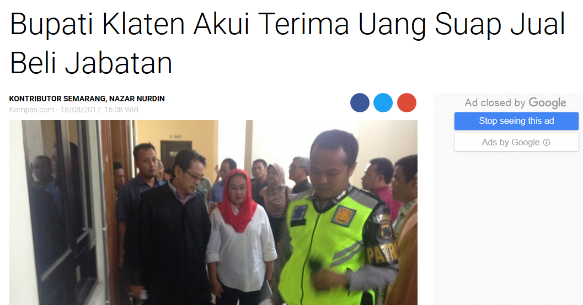
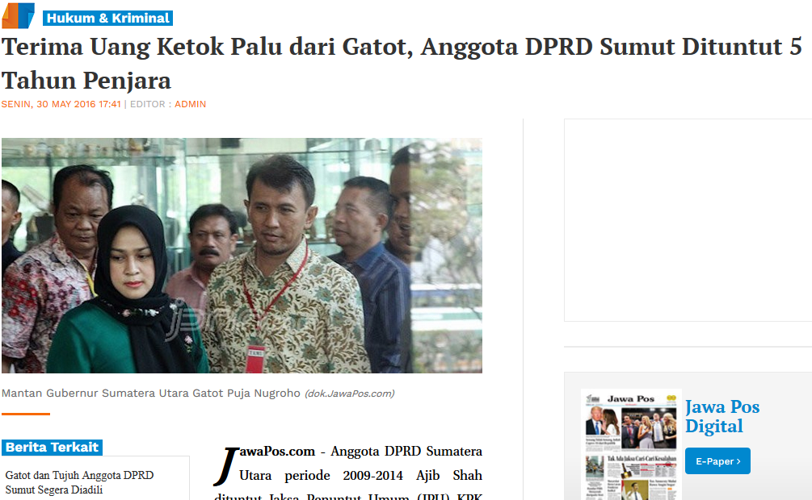
Kasus Korupsi
“CORRUPTION by CLICK”

Slide 4
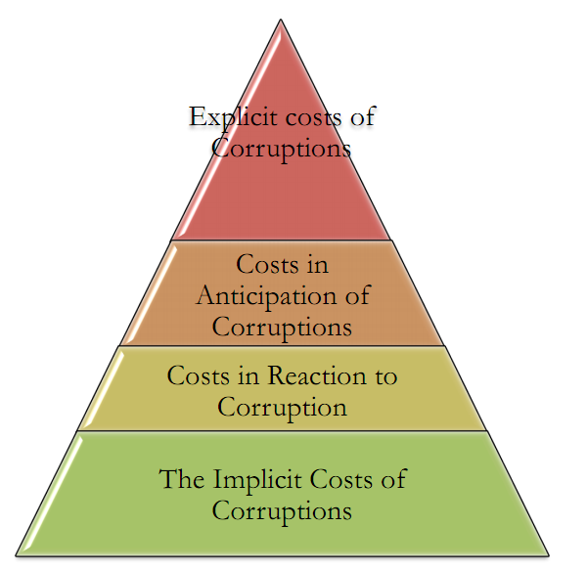
Dampak Korupsi
Korupsi menimbulkan biaya sosial
Dampak Korupsi dari perspektif ekonomi adalah missallocation of resources, sehingga perekonomian tidak optimum.
Sekali terjadi Korupsi,
Total kerugiannya bisa berpuluh kali lipat dari nilai korupsi/suapnya
Sumber : Pradiptyo, 2012

Slide 5
AREA POTENSI KORUPSI DI PEMERINTAHAN
APBN/D-Proses Penyusunan dan Alokasi
Pengadaan Barang dan Jasa (PBJ)
Pelayanan Publik - Perijinan
Masih banyak Gratifikasi
Bansos/Hibah tidak tepat
Alokasi yang tidak fokus pada kepentingan publik
Proses yang tidak transparan
Intervensi pihak luar
Pelayanan tidak Prima- PTSP
Perijinan yang tidak transparan
Masih adanya Mark-up Harga
Spesifikasi yang berbeda
Manajemen Aset yang tidak tertib
Pelaksana yang tidak independen

Slide 6
MODUS PERKARA KORUPSI
Data s.d. 30 November 2017
NO | JENIS PERKARA | 2004 | 2005 | 2006 | 2007 | 2008 | 2009 | 2010 | 2011 | 2012 | 2013 | 2014 | 2015 | 2016 | 2017 | JUMLAH
1 | Pengadaan Barang/Jasa | 2 | 12 | 8 | 14 | 18 | 16 | 16 | 10 | 8 | 9 | 15 | 14 | 14 | 15 | 171
2 | Perizinan | - | - | 5 | 1 | 3 | 1 | - | 0 | - | 3 | 5 | 1 | 1 | 2 | 22
3 | Penyuapan | - | 7 | 2 | 4 | 13 | 12 | 19 | 25 | 34 | 50 | 20 | 38 | 79 | 93 | 396
4 | Pungutan | - | - | 7 | 2 | 3 | - | - | 0 | - | 1 | 6 | 1 | 1 | - | 21
5 | Penyalahgunaan Anggaran | - | - | 5 | 3 | 10 | 8 | 5 | 4 | 3 | - | 4 | 2 | 1 | 1 | 46
6 | TPPU | - | - | - | - | - | - | - | - | 1 | 7 | 5 | 1 | 3 | 5 | 22
7 | Merintangi Proses KPK | - | - | - | - | - | - | - | - | 2 | - | 3 | - | - | 2 | 7
JUMLAH |  | 2 | 19 | 27 | 24 | 47 | 37 | 40 | 39 | 48 | 70 | 58 | 57 | 99 | 118 | 685
Sumber : Direktorat Dumas KPK

Slide 7
JABATAN PELAKU KORUPSI
Data s.d. 30 November 2017
NO | JABATAN | 2004 | 2005 | 2006 | 2007 | 2008 | 2009 | 2010 | 2011 | 2012 | 2013 | 2014 | 2015 | 2016 | 2017 | JUMLAH
1 | Anggota DPR/D | - | - | - | 2 | 7 | 8 | 27 | 5 | 16 | 8 | 9 | 19 | 23 | 20 | 144
2 | Kepala Lembaga/ Kementerian | - | 1 | 1 | - | 1 | 1 | 2 | - | 1 | 4 | 9 | 3 | 2 | - | 25
3 | Duta Besar | - | - | - | 2 | 1 | - | 1 | - | - | - | - | - | - | - | 4
4 | Komisioner |  | 3 | 2 | 1 | 1 | - | - | - | - | - | - | - | - | - | 7
5 | Gubernur | 1 |  | 2 | 1 | 1 | 2 | 1 | - | - | 2 | 3 | 3 | 1 | 1 | 18
6 | Walikota/Bupati dan Wakil | - | - | 3 | 6 | 6 | 5 | 4 | 3 | 3 | 3 | 12 | 4 | 9 | 11 | 69
7 | Eselon I, II dan III | 2 | 9 | 15 | 10 | 22 | 14 | 12 | 15 | 8 | 7 | 2 | 7 | 10 | 43 | 175
8 | Hakim |  |  |  |  |  |  | 1 | 2 | 2 | 3 | 2 | 3 | 1 | 3 | 17
9 | Swasta | 1 | 4 | 5 | 3 | 12 | 11 | 8 | 10 | 16 | 24 | 16 | 18 | 28 | 27 | 183
10 | Lainnya | - | 6 | 1 | 2 | 4 | 4 | 9 | 3 | 3 | 8 | 8 | 3 | 25 | 13 | 78
11 | Korporasi | - | - | - | - | - | - | - | - | - | - | - | - | - | 1 | 1
JUMLAH |  | 4 | 23 | 29 | 27 | 55 | 45 | 65 | 38 | 49 | 59 | 61 | 62 | 99 | 120 | 736
Sumber : Direktorat Dumas KPK

Slide 8
Ringkasan Pelaporan LHKPN Bidang Eksekutif Laporan per 31 Desember 2017
NO | INSTANSI | WAJIB LAPOR LHKPN | SUDAH LAPOR |  | BELUM LAPOR
1 | PEMERINTAH DAERAH DI YOGYAKARTA | 593 | 590 | 99,49% | 3 | 0,51%
2 | PEMERINTAH KOTA YOGYAKARTA | 1.046 | 838 | 80,11% | 208 | 19,89%
3 | PEMERINTAH KABUPATEN KULON PROGO | 138 | 120 | 86,96% | 18 | 13,04%
4 | PEMERINTAH KABUPATEN SLEMAN | 118 | 117 | 99,15% | 1 | 0,85%
5 | PEMERINTAH KABUPATEN BANTUL | 237 | 210 | 88,61% | 27 | 11,39%
6 | PEMERINTAH KABUPATEN GUNUNG KIDUL | 99 | 94 | 94,95% | 5 | 5,05%
TOTAL |  | 2.231 | 1.969 | 88,26% | 262 | 11,74%
Sumber : Direktorat PP LHKPN KPK

Slide 9
Ringkasan Pelaporan LHKPN Bidang Legislatif Laporan per 31 Desember 2017
NO | INSTANSI | WAJIB LAPOR LHKPN | SUDAH LAPOR |  | BELUM LAPOR
1 | PEMERINTAH DAERAH DI YOGYAKARTA | 55 | 36 | 65,45% | 19 | 34,55%
2 | PEMERINTAH KOTA YOGYAKARTA | 40 | 6 | 15% | 34 | 85%
3 | PEMERINTAH KABUPATEN KULON PROGO | 40 | 4 | 10% | 36 | 90%
4 | PEMERINTAH KABUPATEN SLEMAN | 49 | 29 | 59,18% | 20 | 40,82%
5 | PEMERINTAH KABUPATEN BANTUL | 45 | 2 | 4,44% | 43 | 94,56%
6 | PEMERINTAH KABUPATEN GUNUNG KIDUL | 45 | 10 | 22,22% | 35 | 77,78%
TOTAL |  | 274 | 87 | 31,75% | 187 | 68,25%
Sumber : Direktorat PP LHKPN KPKc

Slide 10
Ringkasan Pelaporan Gratifikasi dan Program Pengendalian Gratifikasi (PPG) Pemerintah Daerah Se- DIY
Pemerintah Daerah | 2015 | 2016 | 2017
PEMERINTAH DAERAH DI YOGYAKARTA | - | - | -
PEMERINTAH KOTA YOGYAKARTA | - | - | 5
PEMERINTAH KABUPATEN KULON PROGO | - | - | -
PEMERINTAH KABUPATEN SLEMAN | - | - | -
PEMERINTAH KABUPATEN BANTUL | - | - | -
PEMERINTAH KABUPATEN GUNUNG KIDUL | - | 1 | -
Pemerintah Daerah | Komitmen PPG | Aturan PPG | Terbentuk UPG | Pelaporan 2017
Pemerintah Daerah DI. Yogyakarta | √ | - | - | -
Pemerintah Kota Yogyakarta | √ | √ | √ | √
Pemerintah Kabupaten Bantul | √ | - | - | -
Pemerintah Kabupaten Sleman | √ | - | - | -
Pemerintah Kabupaten Gunung Kidul | √ | - | - | √
Pemerintah Kabupaten Kulon Progo | √ | √ | - | -
Sumber : Direktorat Gratifikasi KPK

Slide 11
PENILAIAN PEMDA SE-DIY
No | Pemerintah Daerah | Kapabilitas APIP | Maturitas SPIP | LAKIP | Opini BPK
1 | Daerah Istimewa Yogyakarta | 3 DC | 3,39 | A | WTP
2 | Kota Yogyakarta | 2 | 3,33 | BB | WTP
3 | Kab. Bantul | 3 DC | 3,17 | BB | WTP
4 | Kab. Sleman | 3 DC | 3,28 | BB | WTP
5 | Kab. Kulon Progo | 2 | 3,20 | BB | WTP
6 | Kab. Gunungkidul | 3 DC | 3.1 | B | WTP
Sumber : BPKP

Slide 12
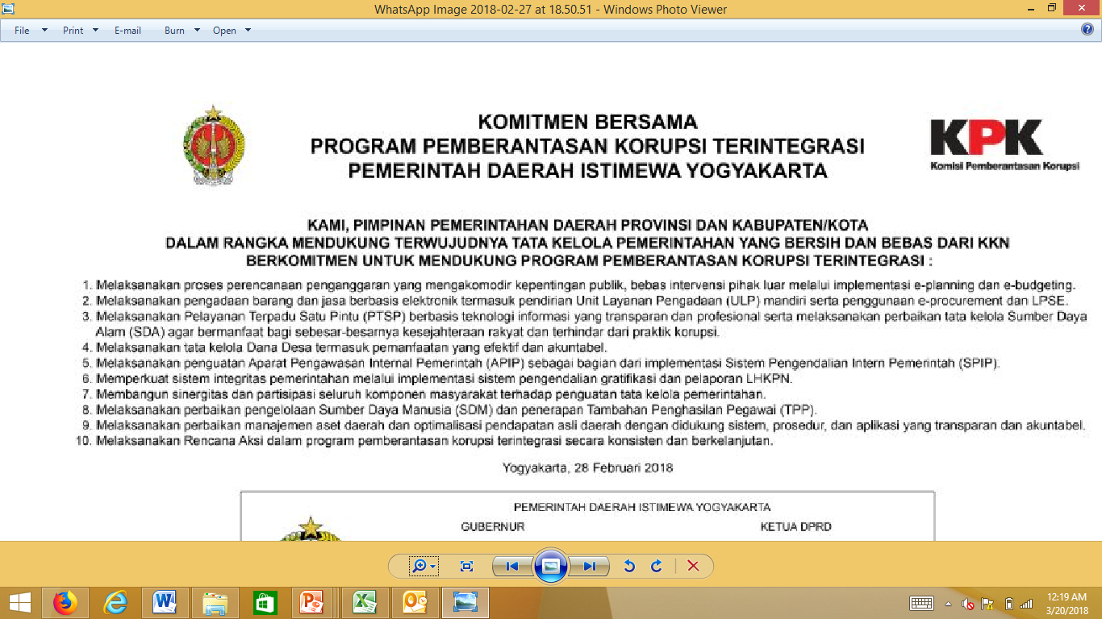
KOMITMEN DIY BERANTAS KORUPSI (28 FEBRUARI 2018)

Slide 13
9
PROGRAM
KORSUPGAH
1
E-Planning
E-Budgeting
2
Pengadaan
Barang & Jasa
3
PTSP
Penguatan
APIP
5
6
Pendapatan
4
Manajemen
ASN
8
9
7
Dana Desa
Barang Milik
Daerah
Sektor
Strategis

Slide 14
PENGELOLAAN APBD
Terdokumentasinya Tahapan Perencanaan (Hasil Musrenbag, Pokir DPRD dan Forum SKPD).
Program kegiatan RKPD dan Renja SKPD mengacu kepada RPJMD.
Terdapat Fitur SSH , HSPK dan ASB.
Terdapat fitur e-pokir/e-reses, setiap anggota DPRD memiliki user ID
Terintegrasi antara e-planning dg e-budgeting (SIPKD).

Slide 15
Penyelenggaraan PTSP
Tax clearance
Tersedia Kanal Pengaduan secara elektronik
Regulasi
Transparansi informasi
Peraturan Kepala Daerah tentang pelimpahan kewenangan seluruh izin dan non izin ke DPMPTSP
SOP Perizinan Terintergrasi : memuat selurh tahapan perizinan mulai dari permohonan, rekomendasi sampai dengan terbitnya izin.
Kode Etik
Setidaknya memuat informasi tentang:
Jenis izin yang dilayani PTSP
Waktu yang diperlukan untuk penyelesaian
Dokumen yang dibutuhkan atau diperlukan – termasuk ketika dibutuhkan rekomendasi dari dinas teknis
Besaran Biaya yang hrs dibayar
Kanal pengaduan
Tracking atau penelusuran status permohonan
Penerimaan dokumen dan pemberian nomor proses
Rekomendasi dari Dinas Teknis
Rekomendasi agar diberikan dalam jangka waktu yang sudah ditetapkan- sebagai bagian dari proses. Secara teknis perwakilan dari dinas-dinas teknis terkait perlu ditempatkan dalam ruangan tersendiri untuk memudahkan komunikasi dengan PTSP.
Dilakukan sekaligus di loket penerimaan ketika dokumen dinyatakan sudah lengkap
Ruang Konsultasi
Retribusi
PTSP harus menyediakan ruangan untuk pemohon dapat mengkonsultasikan kekurangan persyaratan teknisnya dengan staff dinas teknis dan staff PTSP
Ada informasi besarnya retribusi dan nomor rekening pembayaran retribusi dari PTSP
Nilai retribusi sebisa mungkin dicantumkan dalam surat izin
Pencetakan Surat Izin (menerapkan e-signature)

Slide 16
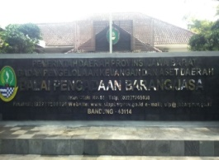
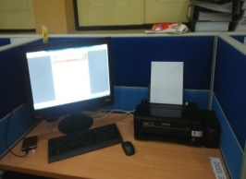
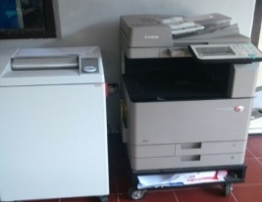
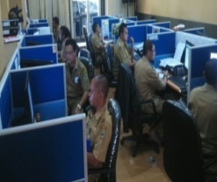
UPAYA PENCEGAHAN KORUPSI PENGADAAN BARANG DAN JASA
Organisasi ULP yang mandiri.
Pokja ULP permanen.
Porsi belanja Modal via ULP.
PBJ melalui e-purchasing (e-Catalog)
Terintegrasinya sistem keuangan dengan SIRUP
Tersedianya kode etik ULP

Slide 17
PENGUATAN APIP
Kecukupan jumlah auditor
Kecukupan anggaran
Jumlah Diklat yang memadai
Jumlah Auditor bersertifikat memadai
Sistem Pengendalian Gratifikasi
APIP yang Profesional dan Kompeten

Slide 18
Penerapan TPP (Tambahan Penghasilan Pegawai) berbasis kinerja.
Tersedianya regulasi/ aturan TPP.
Tersedianya Analisis Jabatan, ABK, dan Evaluasi Jabatan.
Pola rekrutmen dan rotasi pegawai yang transparan.
Penerapan aplikasi (SKP secara on line).
Penegakkan Aturan terkait Pidana dalam Jabatan.
Revisi aturan terkait Pelaporan LHKPN

Slide 19
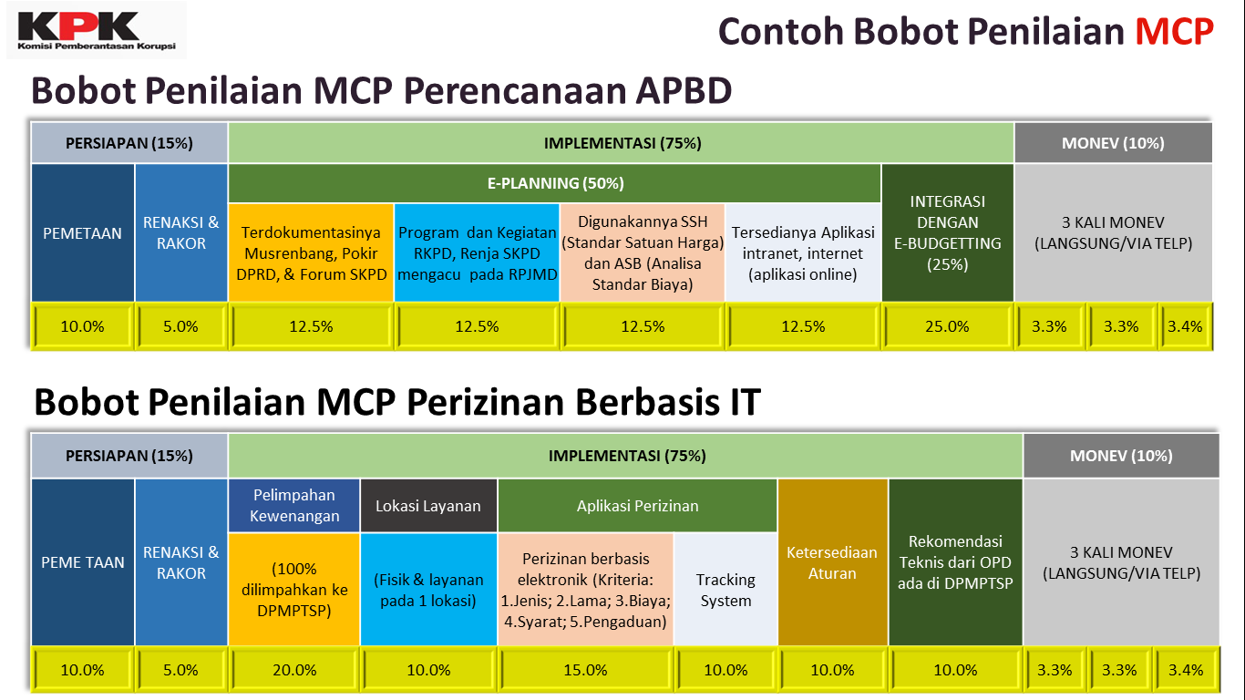

Slide 20
HASIL PEMETAAN
Perizinan:
75 izin dan non izin yg sudah dilimpahkan ke DPMPTSP
Belum seluruhnya izin dan non izin dilimpahkan ke DPMPTSP
Memiliki website (informasi, tracking, pengaduan)
Aplikasi secara on line akan dilaunching Juni 2018
Rekomendasi Teknis masih di Dinas Teknis
SOP sudah ada (perlu direvisi)
Kode etiik belum ada
Belum implementasi tax clearence
e-planning:
SIMRAL →SIM Sepakat
(on progress dibangun tahun 2018, terintegrasi dari e-planning dengan e-budgeting, dengan penambahan fitur e-pokir dan SHBJ )
PBJ:
ULP: Bag. Layanan PBJ
Pokja: permanen, 6 orang anggota
254 paket (Rp170 M setara 17,34% dr BL setara belanja modal melalui ULP
218 paket melalui e-catalog
Belum memiliki kode etik
SPSE versi 4.2
TPP:
Sudah menerapkan TPP (Tunj Statis 40%, Tunj. Dinamis 60%)
Honor Tim masih ada
Aplikasi SIMPEG: SAPA ASN
Jumlah ASN 8.548 org

Slide 21
KUNCI KEBERHASILAN PENCEGAHAN KORUPSI DI PEMDA
Komitmen Pimpinan
Profesionalisme SDM
Integritas Sistem
Pengawasan konstruktif
Reward and Punishment
Partisipasi Aktif Publik dan Stakeholder

Slide 22
Pengaduan Dugaan Tindak Pidana Korupsi: Direktorat Pengaduan Masyarakat
PO BOX 575 Jakarta 10120 Telp: (021) 2557 8389 Faks: (021) 5289 2454 SMS: 08558 575 575, 0811 959 575 Email: pengaduan@kpk.go.id
Pelaporan Gratifikasi:
Direktorat Gratifikasi Telp: (021) 2557 8440 Email: pelaporan.gratifikasi@kpk.go.id
Pelayanan Informasi Publik
Hubungan Masyarakat: Telp: (021) 2557 8498 Faks: (021) 5290 5592 Email: informasi@kpk.go.id
Informasi Laporan Harta Kekayaan Penyelenggara Negara (LHKPN):
Direktorat LHKPN Telp: (021) 2557 8396 Email :informasi.lhkpn@kpk.go.id
Terima Kasih

